Slide 1
EU-lagstiftning - så funkar EU-processerna
Jenny Svärd

Slide 2
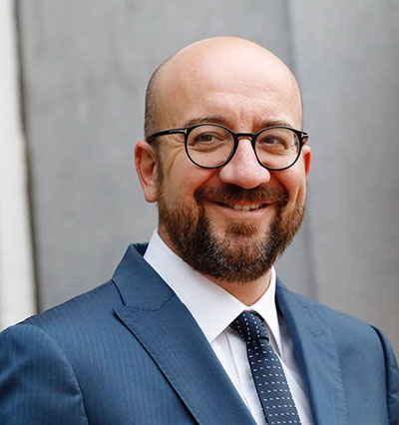
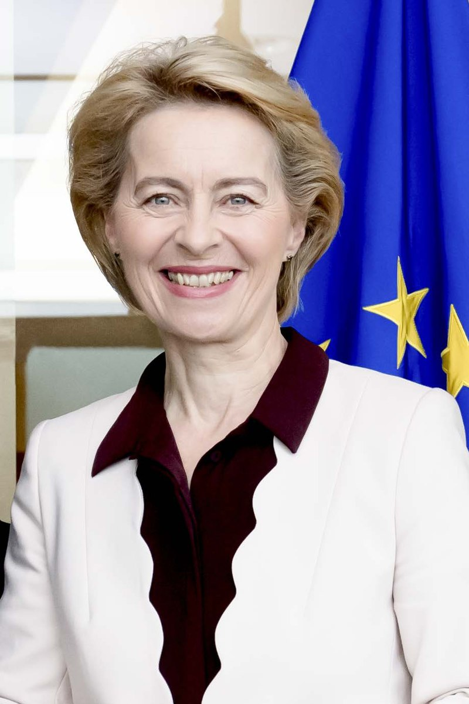
EU:s institutioner
Europeiska rådet och Ministerrådet
EU-kommissionen
Charles Michel
Ursula von der Leyen
Europa parlamentet
Roberta Metsola

Slide 3
Roller EU:s institutioner
EU-kommissionen
Föreslår nya lagar
Europa parlamentet
Föreslår ändringar av KOM:s förslag
Ministerrådet
Föreslår ändringar av KOM:s förslag

Slide 4
EU-kommissionen
Några centrala kommissionärer är:
Nicolas Schmit: Jobs
Frans Timmermans: VP och ansvarig för Green Deel
Kadri Simson: Energy
Margarethe Vestager: Digtial Age and Competition
Valdis Dombrovskiskis: Economy, Social Affairs & Trade
Thierry Breton: Internal Market
Några Generaldirektorat:
DG GROW
DG ENV
DG CLIMA
DG CONNECT
Notes:
27 kommissionärer
3 exekutiva viceordföranden med generellt ansvar.
5 ytterligare viceordföranden.
Sveriges kommissionär är Ylva Johansson som ansvarar för inrikes frågor.

Slide 5
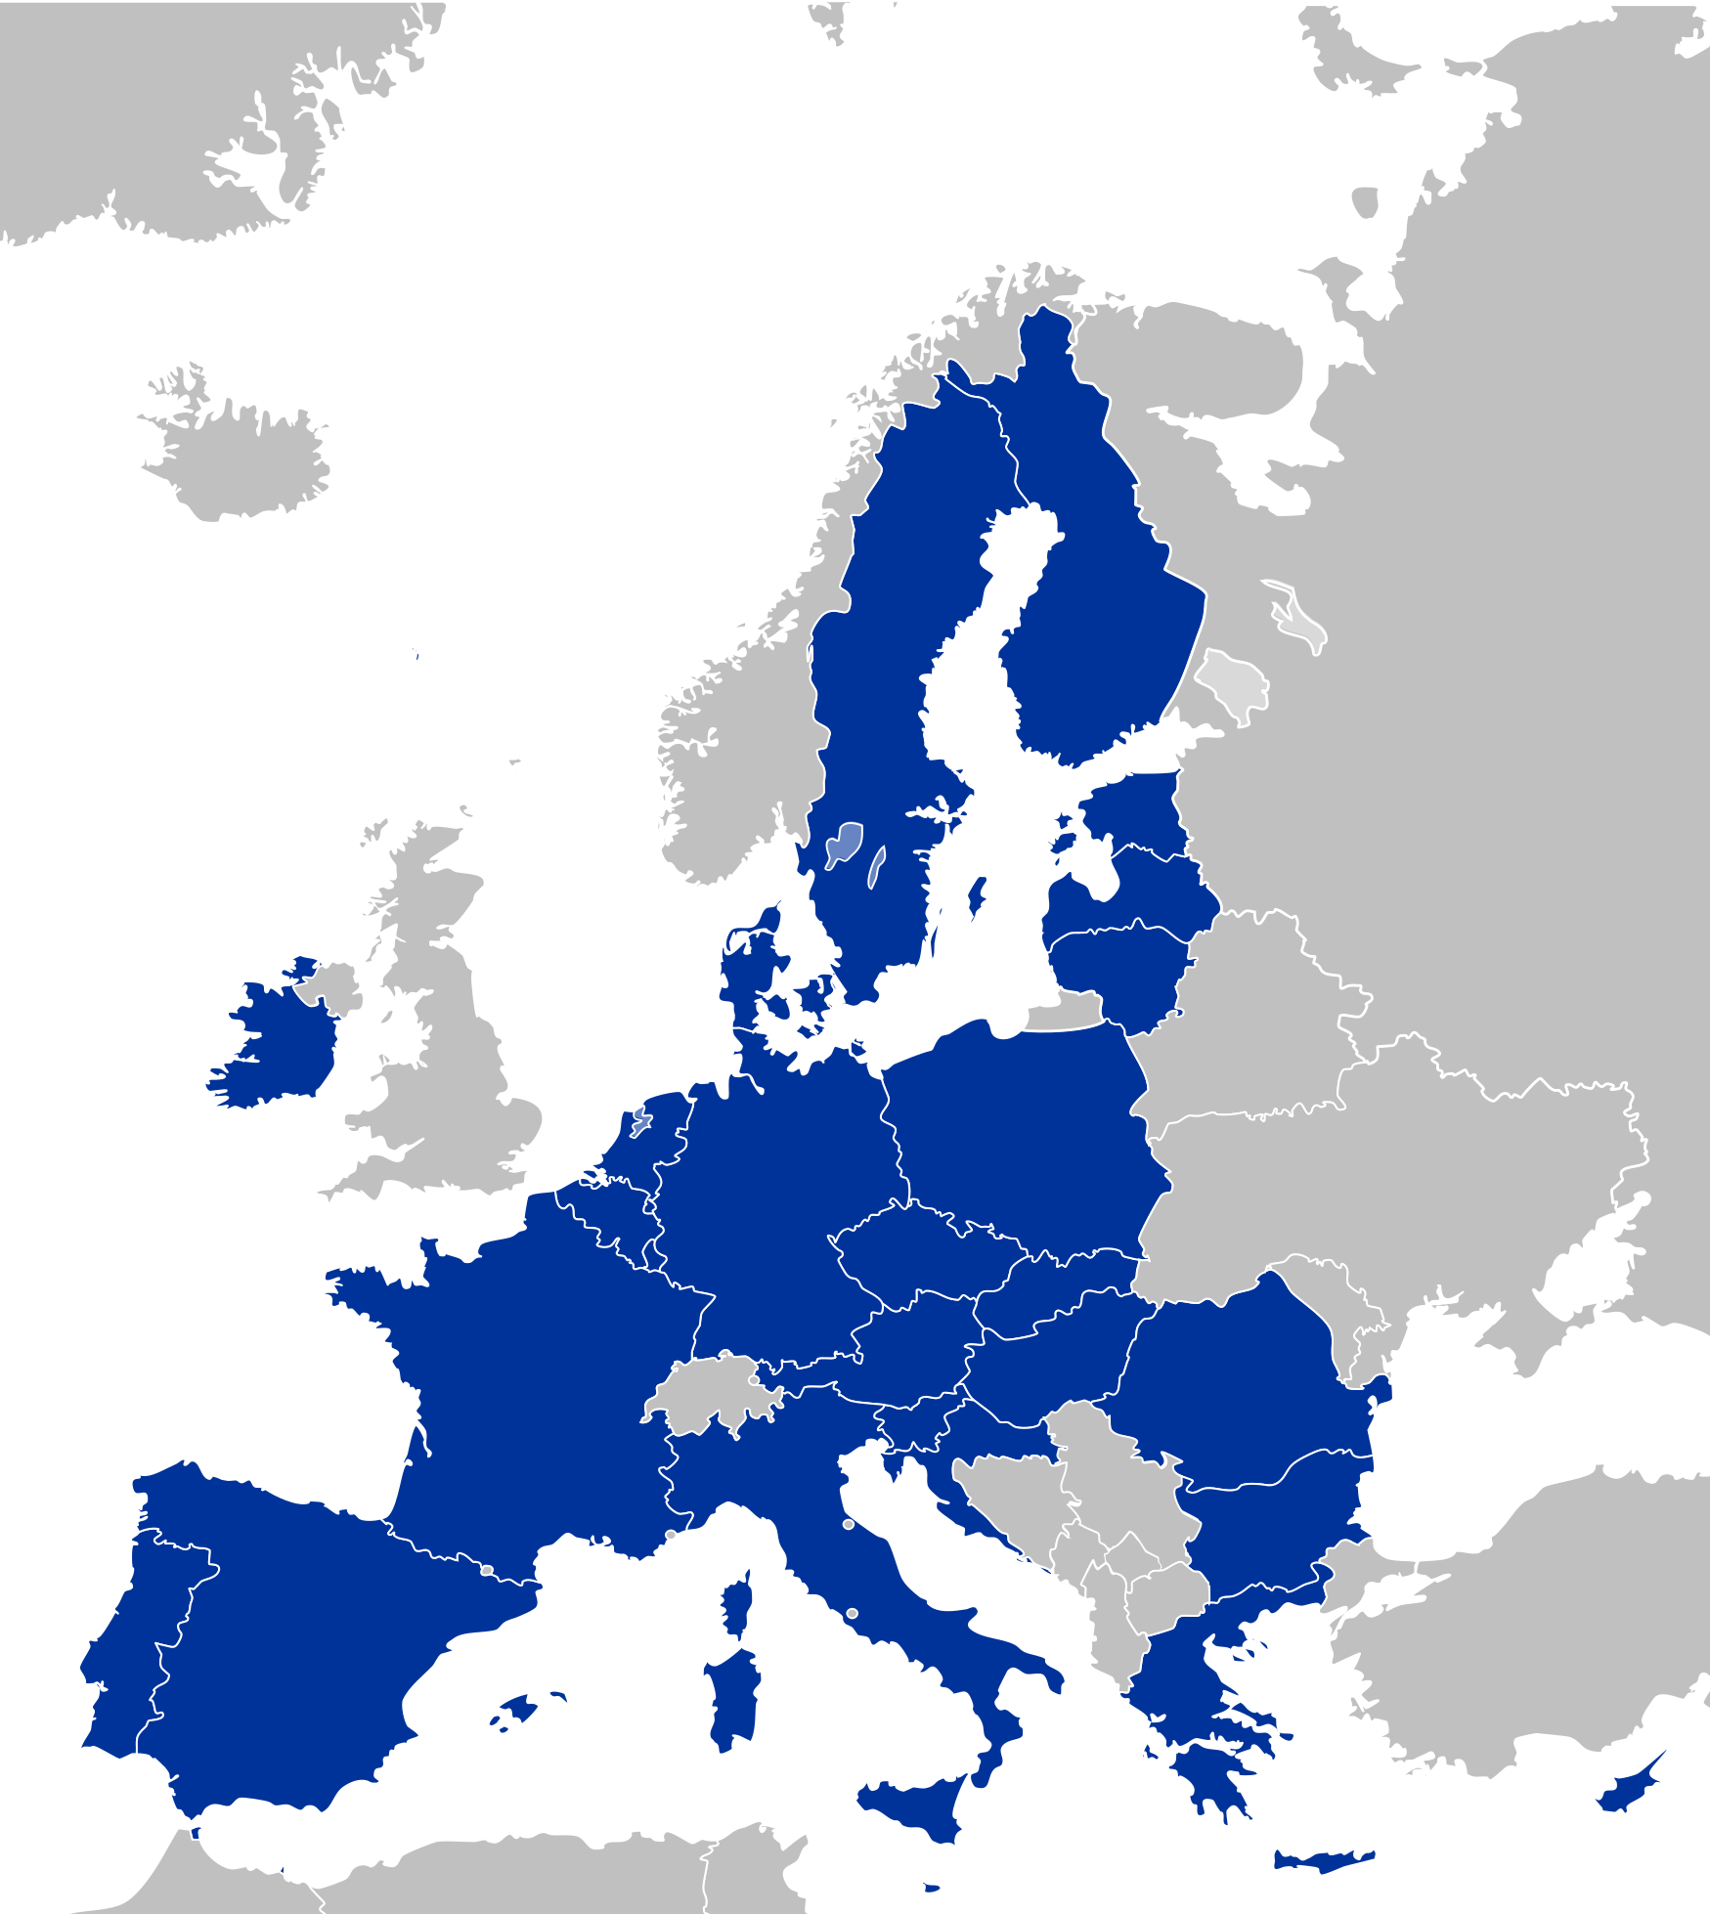
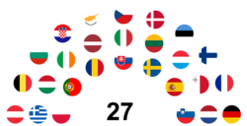
Europeiska rådet och Ministerrådet
Europeiska rådet bestämmer EU:s övergripande politiska inriktning
27 medlemsländernas stats- och regeringschefer
Ministerrådet lagstiftar tillsammans med EP
ministrar från medlemsländernas regeringar
Roterande ordförandeskap
Sverige ordförande Q1Q2 2023!
Coreper förberedande organ (ständiga representanternas kommittée)
Notes:
Det Europeiska rådet bestämmer den övergripande inriktningen på EU:s politik,
består av de 27 EU-ländernas stats- och regeringschefer
har ingen lagstiftande funktion
har toppmöten i Bryssel ungefär fyra gånger per år, men kan träffas oftare om det behövs
leds sedan 1 december 2019 av ordföranden Charles Michel
Ministerrådet stiftar EU:s lagar tillsammans med Europaparlamentet.
Det består av ministrar från medlemsländernas regeringar.
Vilka ministrar som träffas beror på vilka frågor som ska förhandlas.
Håller oftast möten i Bryssel, ibland i Luxemburg.
Regeringen stämmer inför mötena av frågorna med riksdagen.
Vid mellanstatliga beslut gäller kvalificerad majoritet
Veto gäller i överstatliga frågor
Roterande ordförandeskap mellan länderna
Coreper - förberedande organ (Lars Danielsson)

Slide 6
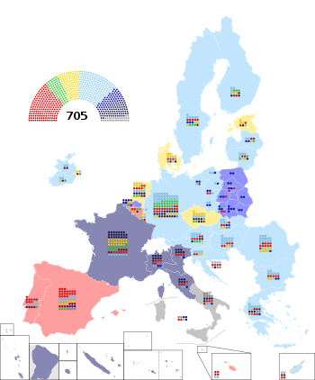
Europaparlamentet 2019-2024
705 ledamöter
27 utskott
Största grupperna: EPP, Soc&Dem, Renew

Slide 7
Stort inflytande
Öppna
Protektionistiska
Mindre inflytande
Notes:
Prata även om de olika grupperna

Slide 8
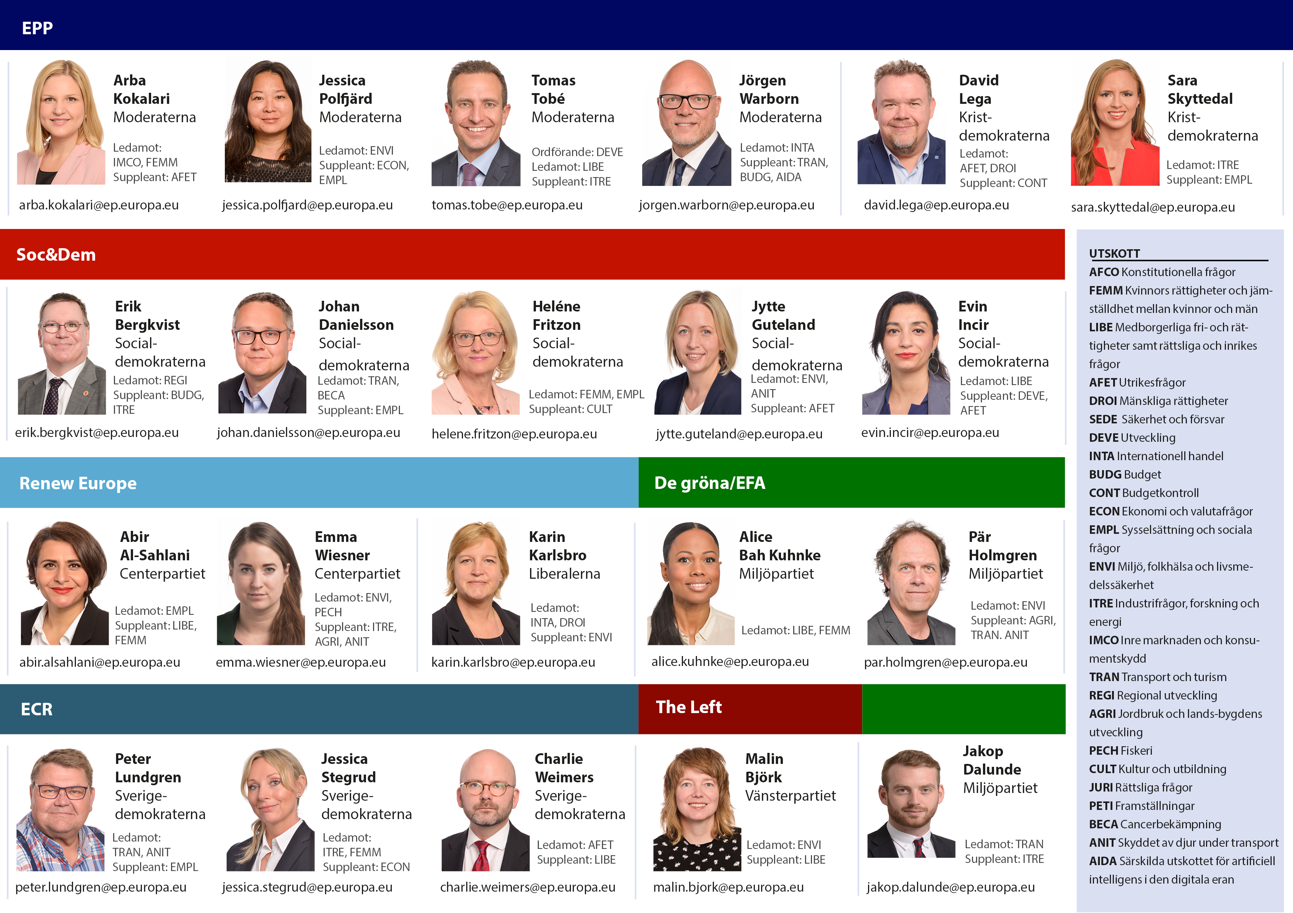
Svenska parlamentariker
Majoriteten var nya efter valet 2019
EPP-gruppen störst följt av Soc&Dem
Svenskt representation i 21 av 27 utskott
*
* Johan Danielsson nu bostadsminister. Kommer att bytas ut av Ilan de Basso
Notes:
Johan Danielsson blev utsedd till bostadsminster I Andersson-regeringen 2021 ersätts I EP av Ilan de Basso

Slide 9
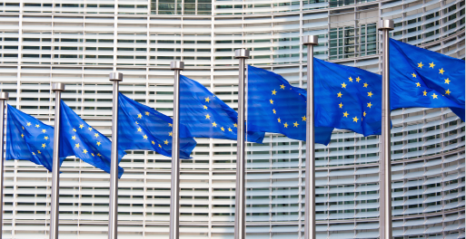
Olika typer av EU-lagar
Finns 5 olika typer av lagar och dessa är olika styrande.
Förordning – gäller på samma sätt och direkt i medlemsstaterna
Direktiv – sätter ett mål för vad som ska uppnås, implementering tas fram av varje medlemsstat
Beslut – administrativa syften
Rekommendationer – ej bindande
Yttranden – ej bindande

Slide 10
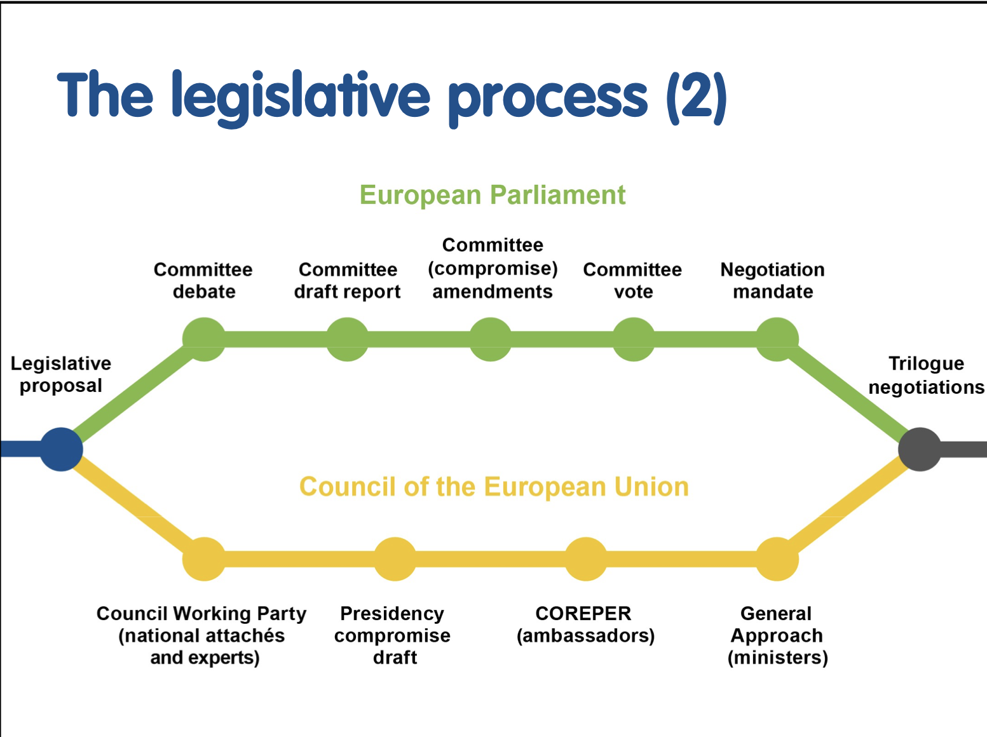
Även Kommissionen

Slide 11
Hur vi arbetar

Slide 12
Påverkansmöjligheter genom hela kedjan
Planering av initiativ från Kommissionen
Förslag tas fram
Beslutsprocess
Genomförande
Konsultationer
Referensgrupper
Tjänstepersoner på Kommissionen
Rådet
Europaparlamentet
Remiss
Notes:
Vårt jobb är att påverka i svenskt näringslivs intressen. Det gör vi genom hela processen från det att kommisisonen börjar fundera på ett förslag till dess att MS ska genomföra en lagstiftnings akt nationellt. Det finns störst möjlighet att påverka i början, dvs när kommissionen börjar planera för ett förslag och ju längre processen går desto svårare blir det att få genomslag i påverkansarbetet. Därför försöker vi från SNs sida att alltid vara ute tidigt.
Vi använder oss av flera olika kanaler i detta skede (skede 1 och 2), dels formella kanaler så som att ha representanter i referensgrupper och delta i kommissionens olika konsultationer dels genom informella kanaler så som att få information från och försöka påverka specifika tjänstepersoner på kommissionen.
Nr kommissionen väl har presenterat ssitt förslag ska det förhandlas dels i rådet och dels i EP. I rådet sitter alla 27 MS och förhandlar fram en allmän inrikting. I detta arbete är det ffa olika EU-representationer som vi jobbar gentemot. I EP så blir ett Utskott ansvarig för att ta fram en rapport och 1 MEP blir utvald till rapportör och sedan kan flera MEP bli utvalda till skuggraportörer för att en rapport ska kunna röstas igenom i ett utksott behövs majoritet (?) det förekommer därför förhandlingar mellan rapportör och skuggrapportörerna för att få fram en rapport som kan röstas igenom i utskottet. Även här är SN väldigt aktiva. Vi jobbar tillsammans med MEP för att få skrivningar som funkar för näringslivet. Även om vi framförallt har ett nära samarbete med svenska MEP behöver vi ha kontakt även med andra nationaliteter för det är inte alltid som det finns en svensk MEP som bevakar filen som rapportör eller skugga.
När en akt är antagen så får MS en viss tid för genomförande. Även här är SN engagerade (ffa från Stockholm) genom att delta i referensgrupper, remisser och sakråd.

Slide 13
Svenskt Näringslivs arbete
Tar fram positioner om olika frågor, tillsammans med branscherna
Möten med Kommissionen
Möten med Parlamentariker
Möten med Regeringskansliet och Permanenta representationen
Samarbete med andra federationer
Bidrar till BusinessEuropes påverkansarbete

Slide 14
Green Deal

Slide 15
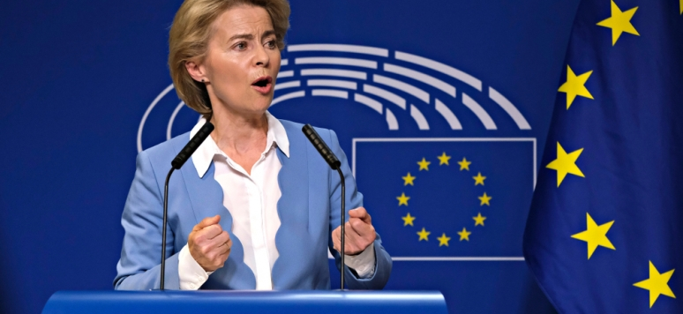
European Green Deal
“The European Green Deal launches a new growth strategy for the EU.
It supports the transition of the EU to a fair and prosperous society that responds to the challenges posed by climate change and environmental degradation, improving the quality of life of current and future generations.”
Notes:
Hösten 2019

Slide 16
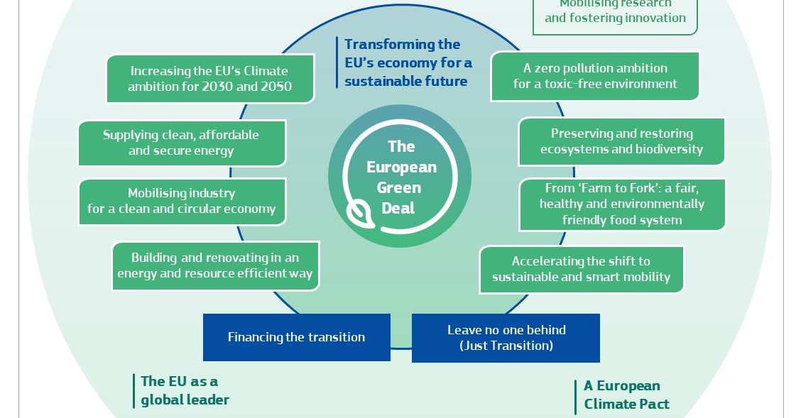
Notes:
Den europeiska gröna given är EU:s tillväxtstrategi, ledstjärnan i arbetet mot att bli världens första klimatneutrala region och numer även livlinan ut ur pandemin och det är genom den som flertalet intiativ som ska hjälpa EU att uppnå sitt mål om klimatneutralitet senast 2050 presenteras.
Alla delar av Green Deal kommer att innebära ny lagstiftning..
Man kan prata om en legislative tsunami.
Vi har redan sett lagförslag inom klimat och energi, nästa år kommer flera viktiga lagförslag inom cirkulär ekonomi, taxonomin, kemikaliestrategin osv…
En utmaning för näringslivet att hinna vara med och påverka förslagen..

Slide 17
Exempel på lagda eller kommande förslag 2021-2022
Fit for 55
Revidering av EU:s system för utsläppsrättigheter (EU ETS), utvidgat med sjöfart och flyg;
separat ETS för vägtransporter och byggnader 2026
Revidering av energiskattedirektivet (ETD)
Klimattullar - Carbon Border Adjustment Mechanism (stål, aluminium, cement, konstgödsel, el); rapportering påbörjas 2023, men avgifter först 2026
Revidering av ansvarsfördelningssystemet (sektorer utanför ETS)
Revidering av förordning om utsläpp och upptag av växthusgaser från markanvändning, förändrad markanvändning & skogsbruk (LULUCF) – krav på utökade kolsänkor i bl.a. skogen
Revidering av direktivet om energieffektivisering
Revidering av direktivet om förnybar energi
CO2 utsläppsstandards för bilar och lätta lastbilar
Revidering av direktivet om alternativ bränsleinfrastruktur
“ReFuelEU Aviation” för hållbart flygbränsle
”FuelEUMaritime”: Renare sjöfartsbränsle
En social klimatfond

Slide 18
Exempel på lagda eller kommande förslag 2021-2022
Cirkulär ekonomi
Lagstiftningsförslag för ett policyinitiativ för hållbara produkter inklusive revidering av Ecodesign-direktivet
Lagstiftningsförslag som ger konsumenterna inflytande i den gröna omställningen
Lagstiftningsåtgärder och andra åtgärder som fastställer en ny ”rätt till repara tion”
Lagstiftningsförslag om styrkande av miljöpåståenden (för att undvika ”green washing”)
Obligatoriska kriterier och mål för miljöanpassad offentlig upphandling i sektorsspecifik lagstiftning och infasning av obligatorisk rapportering om miljöanpassad offentlig upphandling
Översyn av direktivet om begränsning av användningen av vissa farliga ämnen i elektriska och elektroniska produkter samt vägledning för att klargöra dess kopplingar till REACH och ekodesignkrav
Översyn av bestämmelserna om uttjänta fordon (ELV-direktivet)
Översyn för att förstärka de grundläggande kraven för förpackningar och minska (över)emballering och förpackningsavfall
Tvingande krav på innehåll av återvunnen plast och åtgärder för minskning av plastavfall för viktiga produkter som förpackningar, byggnadsmaterial och fordon
Begränsning av avsiktligt tillsatt mikroplast och åtgärder mot oavsiktliga utsläpp av mikroplast
En policyram för biobaserad plast och biologiskt nedbrytbar eller komposterbar plast
Metoder för att spåra och minimera förekomsten av ämnen som inger betänkligheter i återvunna material och produkter av återvunna material
Harmoniserade informationssystem för förekomst av ämnen som inger betänkligheter
Översyn av reglerna för avfallstransporter
Översyn av reglerna om lämplig behandling av spillolja
Avfallsminskningsmål för specifika strömmar och andra åtgärder för förebyggande av avfall
EU-omfattande harmoniserad modell för separat insamling av avfall och märkning för att underlätta separat insamling
Regelverk för certifiering av avlägsnande av koldioxid 2023

Slide 19
Exempel på lagda eller kommande förslag 2021-2022
En giftfri miljö
Zero Pollution Action Plan (totalt 33 åtgärder samt ytterligare sk flaggskepp)
Soil Strategy
Ambient Air Quality Directive
Soil health law
Mm
Mm
Revidering av Industriutsläppsdirektivet (Kommissionen har lagt 180 ändringsförslag)
Lagförslag presenteras 5 april 2022
Kemikaliestrategin (totalt ca. 60 förslag)
Revidering av REACH-förordningen – konsultation Q2, lagförslag Q4 2022
Revidering av CLP-förordningen (”classification, labelling and packaging of chemicals”) – lagförslag Q4 2022
Framtagande av kriterier för Safe and sustainable by design
Definiera kriterier för essential use
Introducera en ”mixed assessment factor” i annex 1 i REACH
Mm
Mm

Slide 20
Sustainable Product Initiative (SPI)
I Circular Economy Action Plan ingår Sustainable Product initative (SPI) – som också är ett flaggskepp i Green Deal och en pelare i Industristrategin.
Det övergripande syftet med initiativet är anpassa produkter för klimatneutralitet, resurseffektivitet och en cirkulär ekonomi, minska avfall och göra hållbara produkter till norm inom unionen.
Notes:
Ett av de viktigaste lagförslagen i CEAP är SPI – och det anges också som ett flaggskepp i Green Deal och en pelare i Industristrategin.
Syftet med SPI är att anpassa produkter för klimatneutralitet, resurseffektivitet och en cirkulär ekonomi, minska avfall och göra hållbara produkter till norm inom unionen.
Vi ser att detta initiativ kommer att innebära till stora förändringar för näringslivet i produktdesign, produktionsprocesser och informationsdelning.

Slide 21
SPI kommer att innebära
Ny produktreglering för i stort sett alla produkter – designkrav och andra krav i ett utvidgat Ekodesigndirektiv
Införande av ett produktpass – digital information som följer produkten
Åtgärder och incitament för att främja cirkulära affärsmodeller
Notes:
Vad kommer då SPI att innebära mer konkret?
Ny produktreglering för i stort sett alla produkter – genom ett utvidgat Ekodesign direktiv (Ecodesigndirektivet är ett ramdirektiv som idag omfattar produkter som använder eller är relaterade till energi men ska nu alltså omfatta alla produkter. Kraven kommer att resultera i förändrad produktdesign, förändrade produktionsprocesser.
Införande av ett produktpass – med digital information som följer produkten längs värdekedjan
Åtgärder och incitament för att främja cirkulära affärsmodeller (delning av produkter, sälja funktion istället för produkt, on-demand produktion, reverse-logistics, återvinning osv

Slide 22
Prioriterade produktgrupper SPI
Elektronik
ICT
Textil
Möbler
Intermediära produkter som stål, cement och kemikalier
“Broadest rage of products”
Notes:
KOM har pekat ut några prioriterade produktgrupper:
Elektronik
ICT - Informations- och kommunikationsteknologi
Textil
Möbler
Intermediära produkter som stål, cement och kemikalier
Men säger samtidigt att målet är att SPI ska omfatta fler produkter och så många produktgrupper som möjligt. – the broadest range of products

Slide 23
Substantiating Green claims
Idag råder det ett överflöd av olika typer av miljöinformation för produkter.
Initiativet syftar till att styra upp hur miljöinformation om produkter får kommuniceras – för att undvika Green wash och göra det lättare för konsumenten att göra hållbara val.
Harmoniserade och standardiserade metoder ska användas och EU-kommissionen kommer med största sannolikhet föreslå att Product Environmental Footprint- metoden ska användas för att få göra miljöpåståenden.

Slide 24
Kemikaliestrategin
“Chemicals Strategy for Sustainability Towards a Toxic-Free Environment”
69 åtgärder - under främst 2021 - 2022
Revidering av REACH (tillstånd och begränsning av särskilt farliga ämnen)
Revidering av CLP (Classification, Labelling and Packaging of hazardous substances)
Essential use concept –kriterier för att säkerställa att de farligaste kemikalierna endast får användas om de är nödvändiga för samhället
Safe and sustainable by design – utveckla EU-gemensamma kriterier för ”safe and sustainable by design kemikalier”

Slide 25
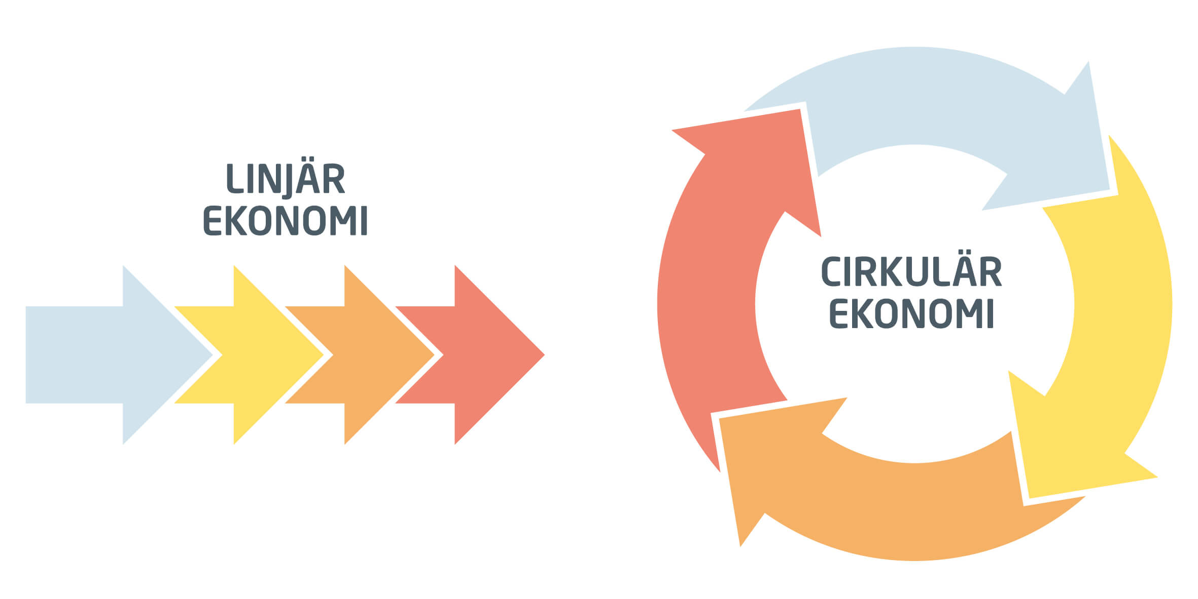
Aktuellt i närtid - Q2 2022
Sustainable Product Initative - horisontellt lagförslag presenteras 30 mars 2022.
Reviderat Ecodesigndirektiv (ingår som del i SPI) Reviderat direktiv presenteras 30 mars 2022. Direktivet omfattar idag produkter som använder energi eller är energirelaterade – men föreslår nu omfatta i princip alla produkttyper.
Substantiating Green claims - förordning presenteras 30 mars 2022.
Informationssystem och metoder för att spåra och minimera förekomsten av ämnen som inger betänkligheter i återvunna material och produkter - Presenteras dels i SPI 30 mars 2022.
Reviderat av Industriutsläppsdirektivet, IED (Reviderat direktiv presenteras 5 april 2022. IED är EU:s motsvarighet till miljöbalken och reglerar industrins utsläpp. Idag omfattas 1 200 svenska anläggningar i ett 30-tal branscher men fler branscher föreslås inkluderas.)
Revidering av REACH-förordningen – konsultation början av Q2
Taxonomin - Tekniska kriterier för miljömål 3-6 – remitteras sannolikt av KOM i juni

Slide 26
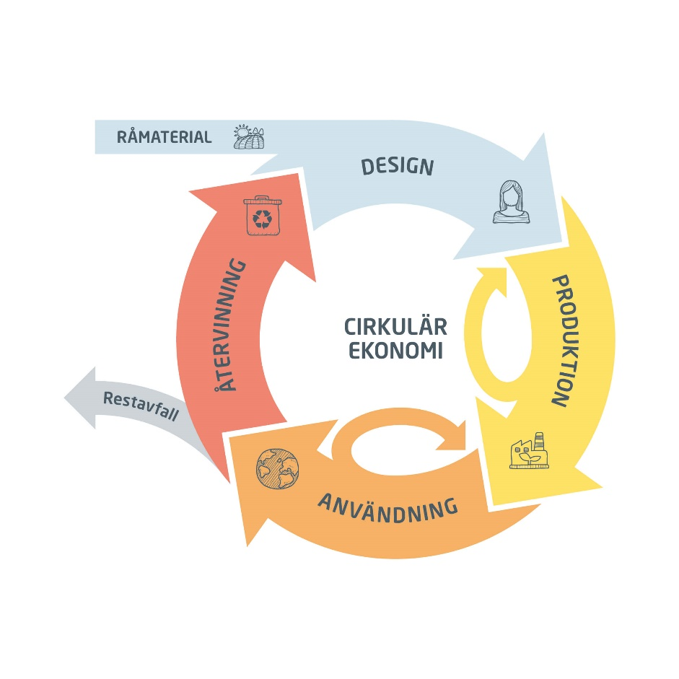
Svenskt Näringslivs positioner
Svenskt Näringsliv har tagit fram positioner om:
SPI
Ecodesigndirektivets breddning
Produktpass
Green claims
mm
Återfinns på vår hemsida.
Notes:
Positivt att styrmedel tas fram på EU-nivå.
SN stödjer initiativen.
Men viktigt att de utformas på rätt sätt – många olika faktorer att ta hänsyn till.
Att miljönyttan med kraven ska vara tydlig och att regelverken möjliggör ett fortsatt konkurrenskraftigt europeiskt näringsliv.
Teknikneutralitet behöver värnas för att möjliggöra teknikutveckling och innovation
Marknadskontrollen behöver förstärkas – särskilt för produkter från tredje land och som säljs på marknadsplattformar
Svenskt Näringsliv är aktiva i dessa initiativ och vill påverka förslagen konstruktivt.
Vi har därför tagit fram positioner om Ecodesigndirektivets breddning, produktpass och miljöpåståenden, återfinns på vår hemsida.

Slide 27
Tack!

